Slide 1
算法第五次练习
——B题题解
软件学院 22373340 詹佳博

Slide 2
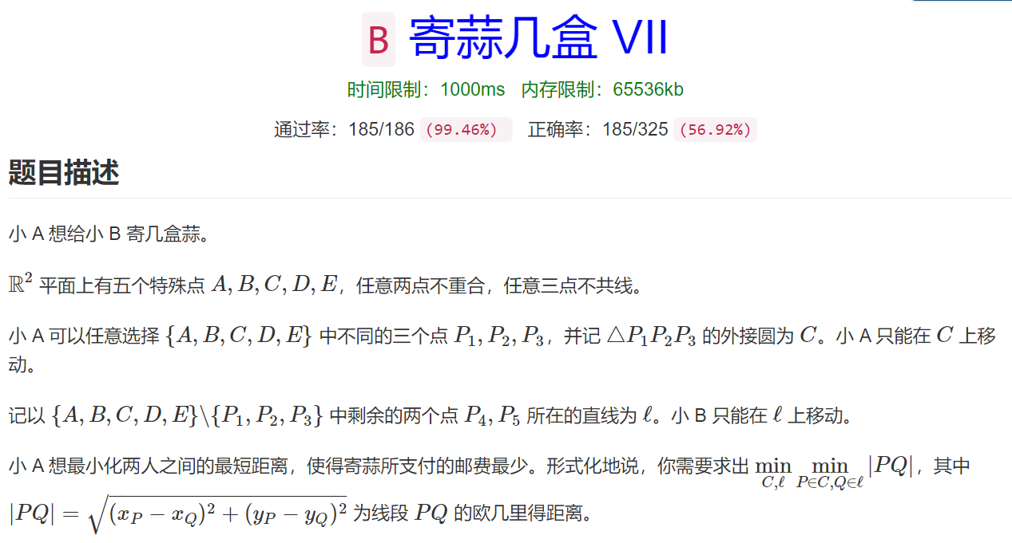
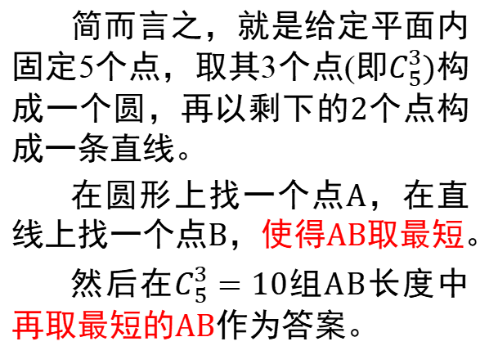
E5 计算几何与 FFT
B题：
简而言之，就是给定平面内固定5个点，取其3个点$({即C}_{5}^{3})$构成一个圆，再以剩下的2个点构成一条直线。
在圆形上找一个点A，在直线上找一个点B，使得AB取最短。
然后在$C_{5}^{3}=10$组AB长度中再取最短的AB作为答案。

Slide 3
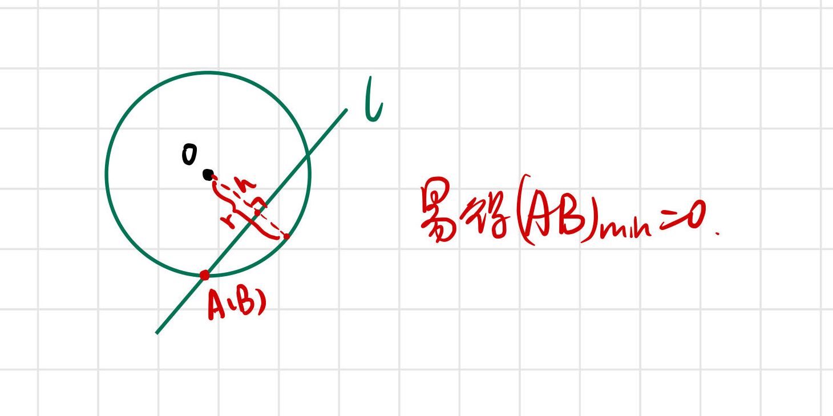
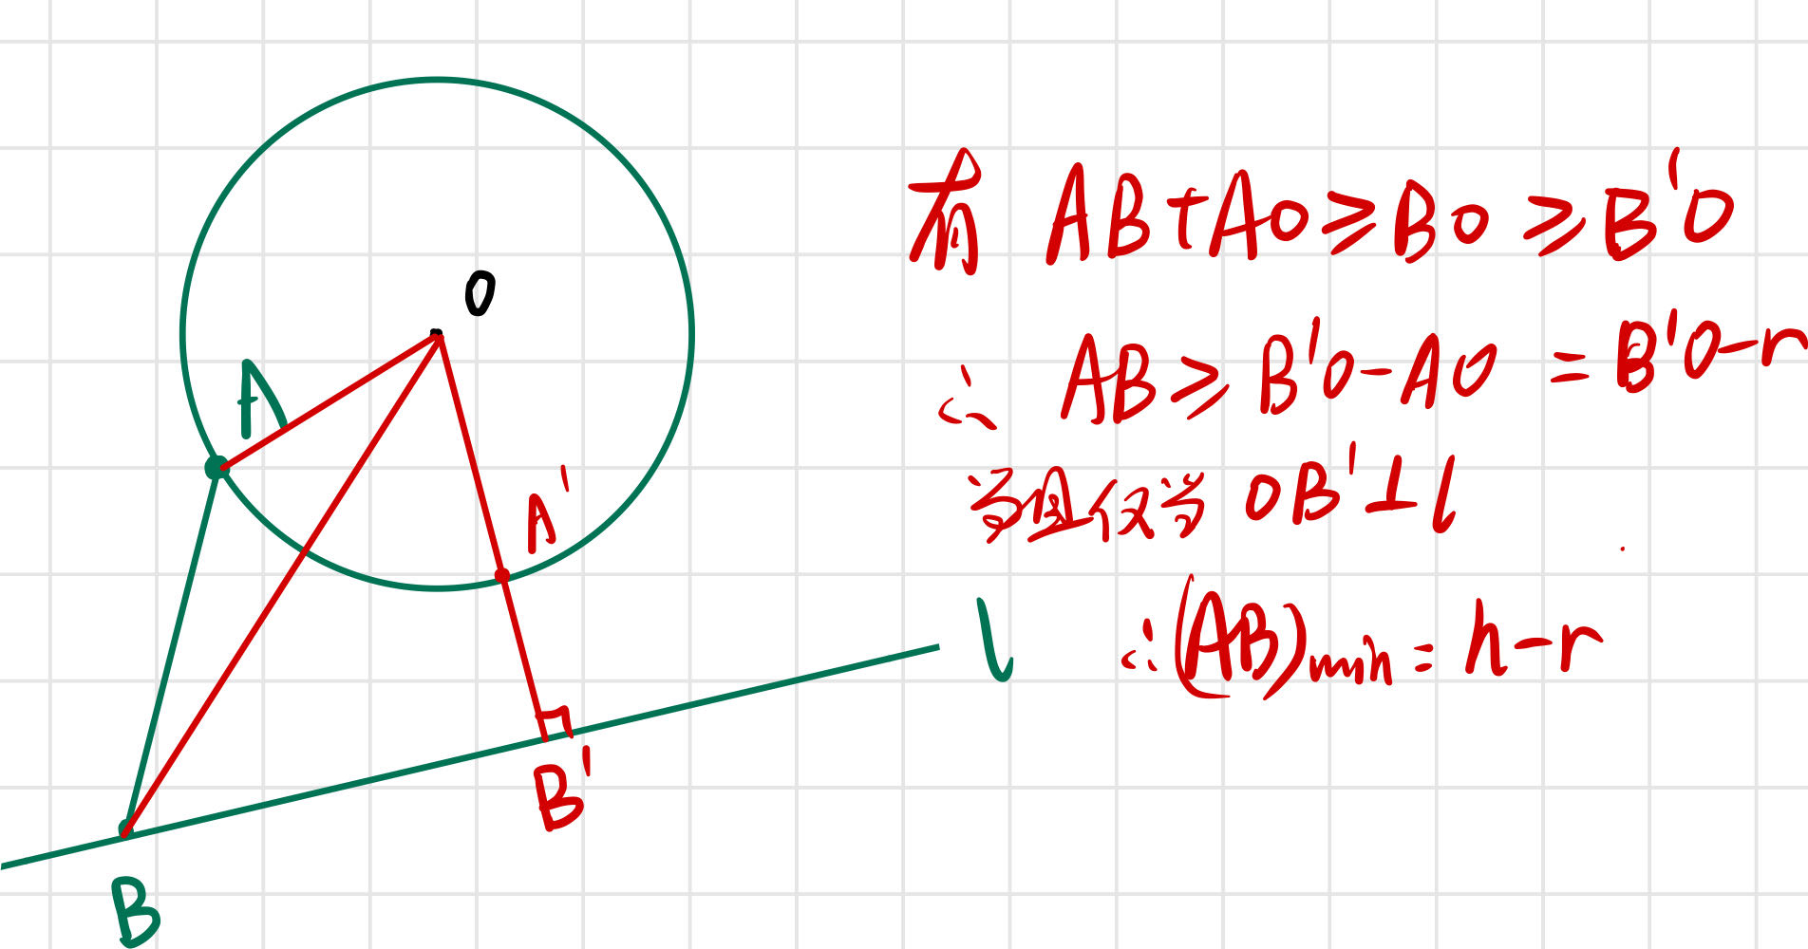
E5 计算几何与 FFT
解题思路：（垂线段最短）
1.当直线与圆相割（相切）：
有 h ≤ r ，此时观察图可知，AB取同一交点即可取(AB)_{min} = 0。
2.当直线与圆相离：
有 h > r ，此时观察图：
可列三角不等式：AB+AO ≥ OB ，
再由垂线段最短可知：OB ≥ OB’。
最终可知当且仅当OB垂直于 L 的时候，与圆交于A，垂足为B，此时(AB)_{min} = h-r。
3.最终格式：

Slide 4
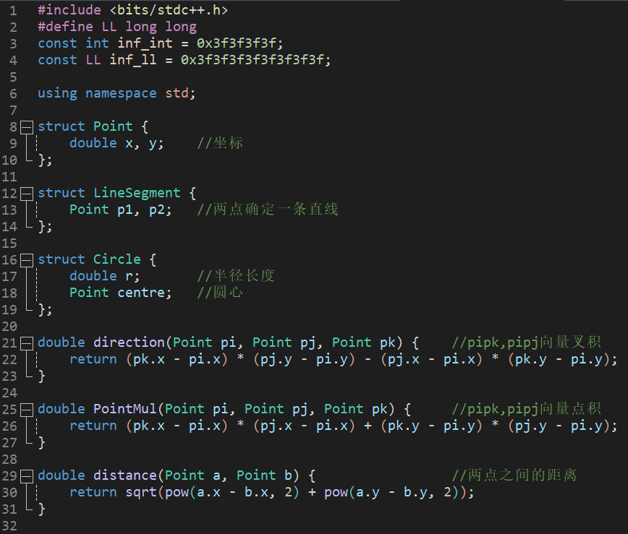
E5 计算几何与 FFT
基础代码：
上下界定义以及基础工作
点、线段、圆的表示法
点积、叉积、距离公式

Slide 5
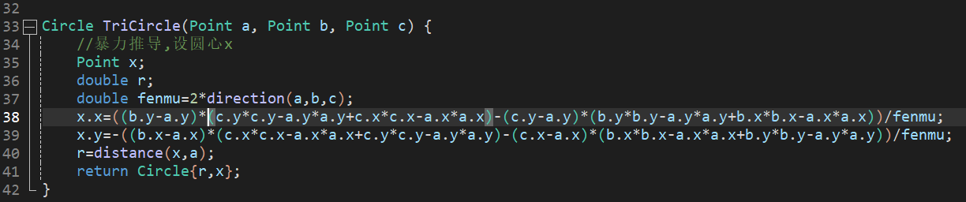
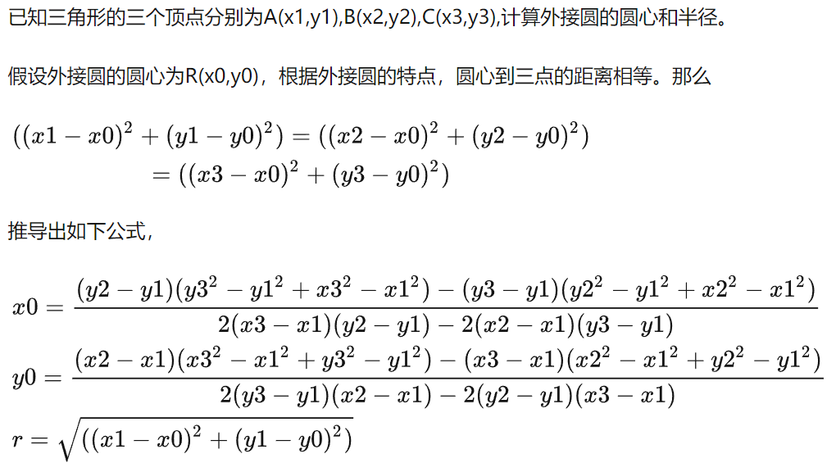
E5 计算几何与 FFT
关键代码：
这段代码的作用是暴力求出三角形的外接圆的圆心及其半径。推导如下：
将上述轮换式带入参数t，并进行交叉相乘，得到三元（x0,y0,t）二次方程，并有三个不同的方程，必定有解，过程略。
r的求解只用将任意三角形的一个点和圆心求距离即可。

Slide 6
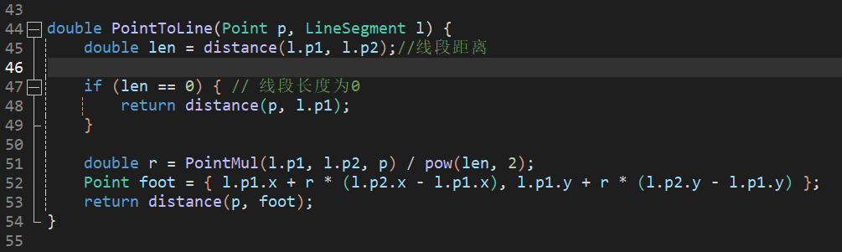
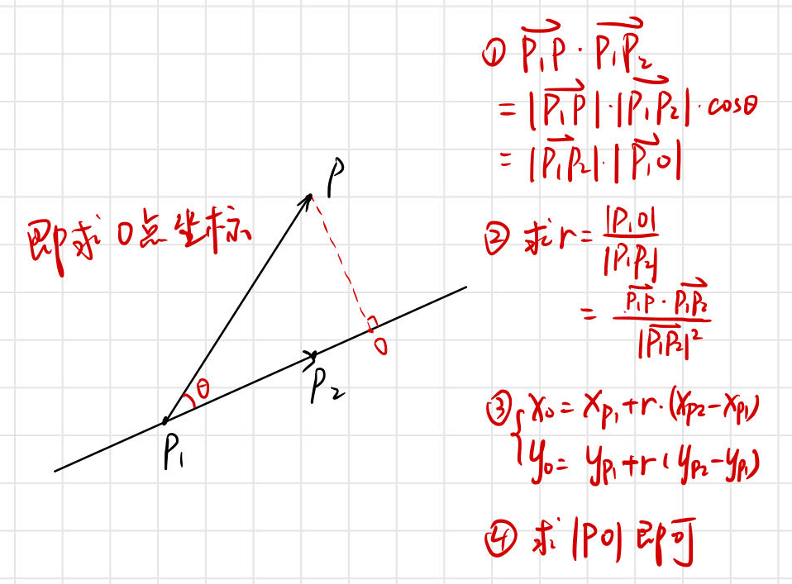
E5 计算几何与 FFT
关键代码：
这段代码的作用是求出点到直线的距离。推导如下：
1.如果用两个点表示的直线L中的两个点重合，默认该直线到点的距离即为点到点（表示“直线”的点）之间的距离。
2.否则，直线为正常直线，用投影来证明。过程见右图。

Slide 7
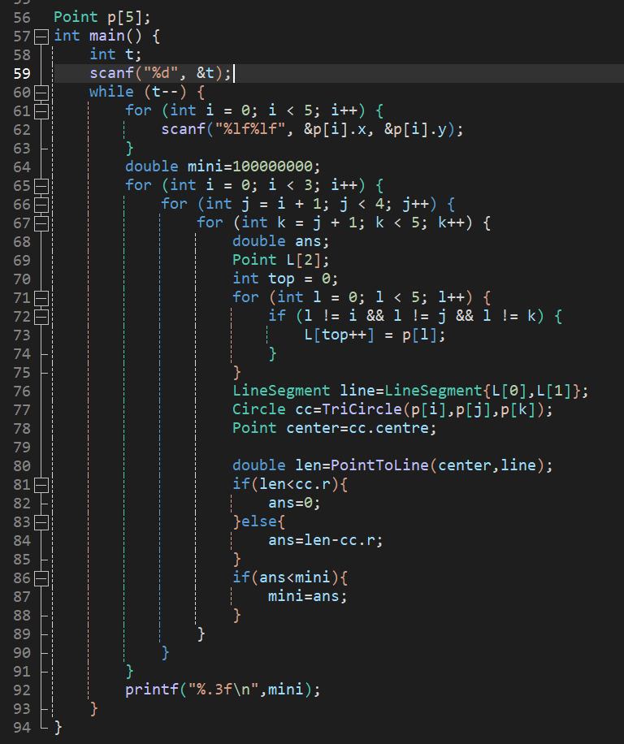
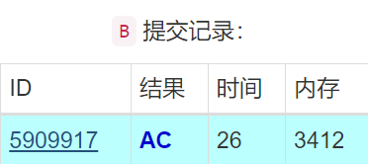

E5 计算几何与 FFT
主代码：
执行$C_{5}^{3}逻辑$
剩下两点为直线
有直线，有圆，直接执行
求十组最短长度，可见常数级时间复杂度即O(1)。

